Slide 2
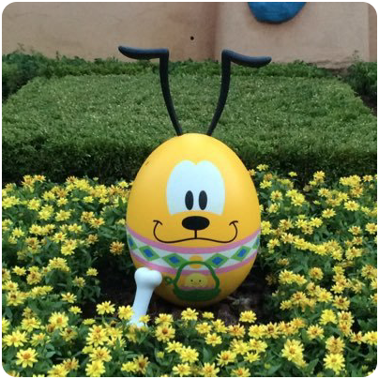
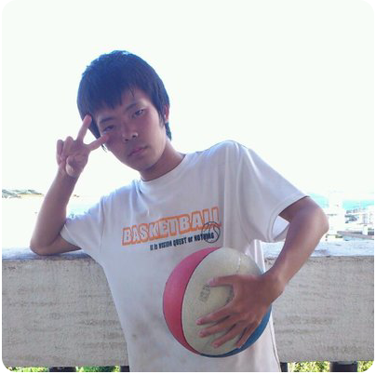
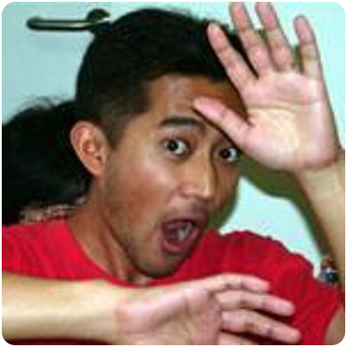
チーム紹介
@kazumalab
ゲーム設計、プログラミング
@nakajun_b
3Dモデリング
@takashijona
雑用

Slide 3
企画段階

Slide 4
企画段階
選んだ企画
対戦ラーメン戦争

Slide 5
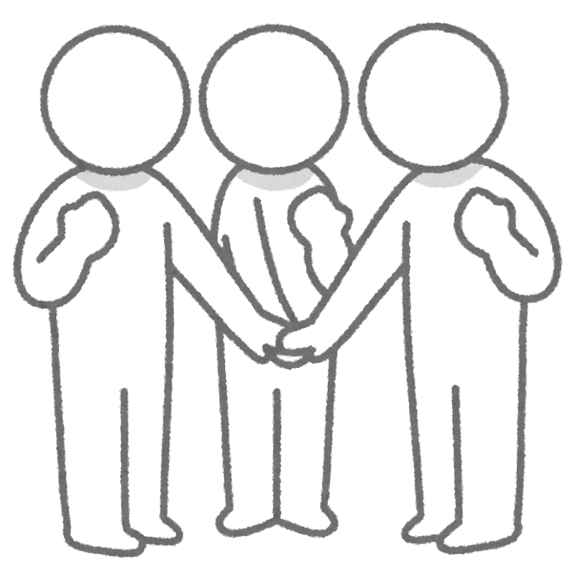
企画段階
企画を練ってみた

Slide 6

企画段階
すぐに行き詰まった

Slide 7
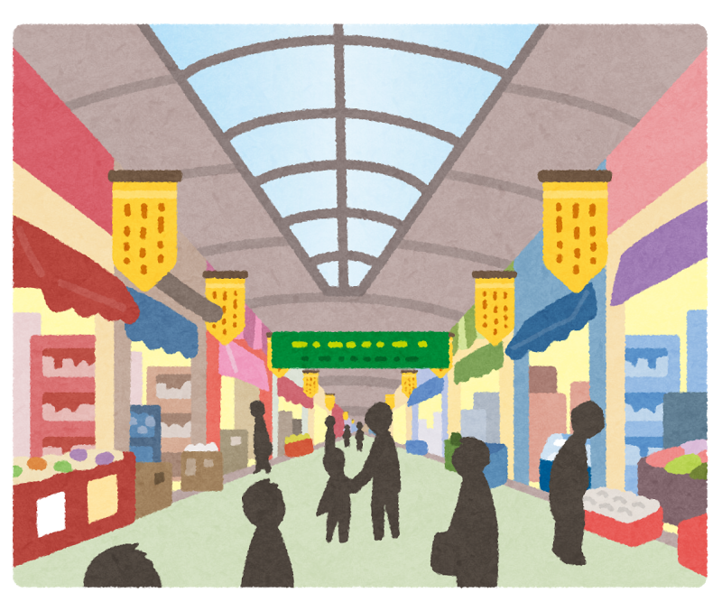
企画段階
初めての共同作業

Slide 8

企画段階
はじめてのおつかい

Slide 9
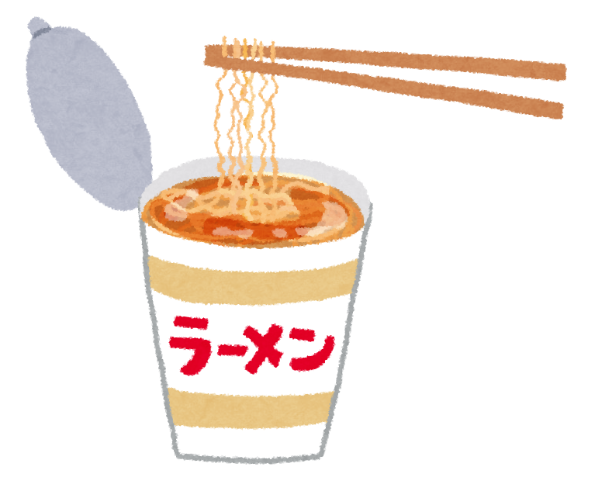
企画段階
実証実験

Slide 10
企画段階
練り上げた企画

Slide 11
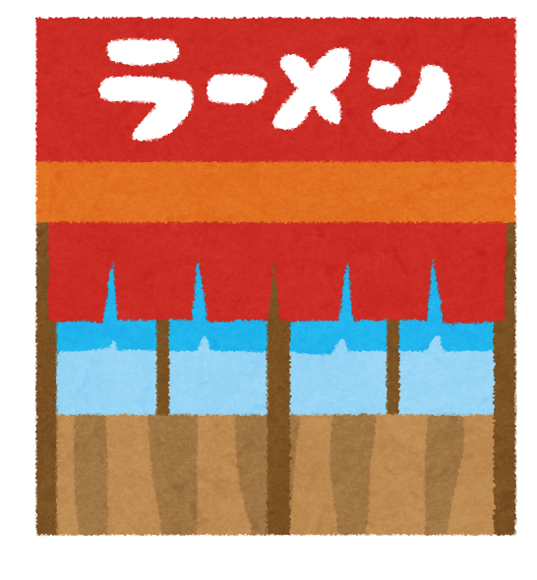

Slide 12


Slide 13


Slide 14
対戦ラーメン戦争

Slide 15
Mission1

Slide 17
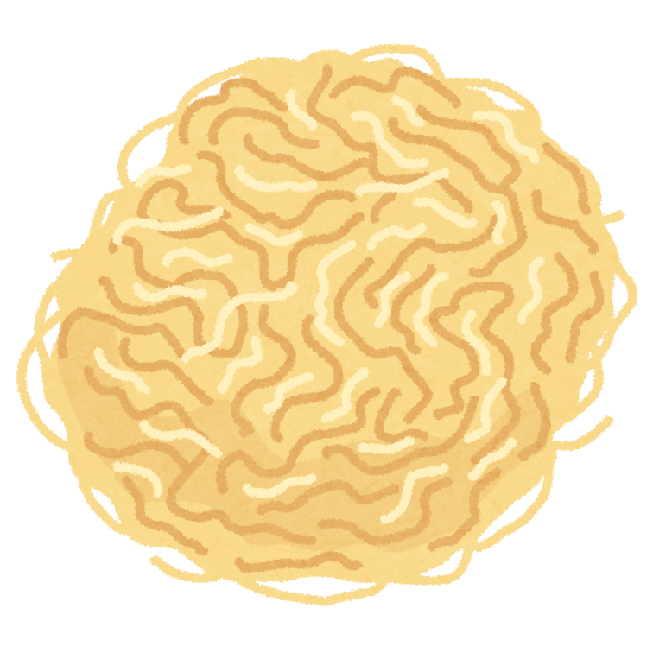
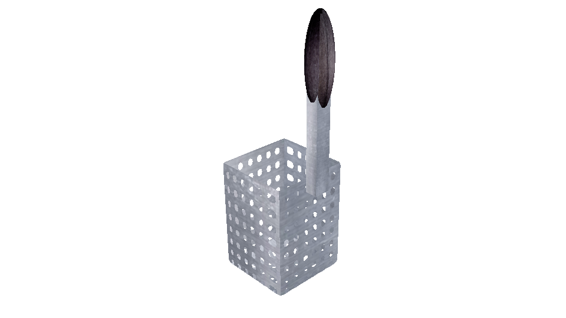

Slide 18
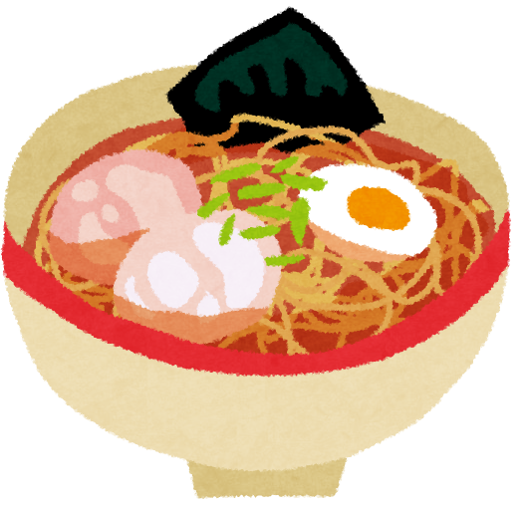

Slide 19
麺を茹でろ！

Slide 20
麺を茹でろ！
匠の手捌きで湯切りせよ！

Slide 21
美味そうに 盛り付けろ！

Slide 22
Mission2

Slide 25


Slide 26
麺を上手に救って喰え！
飛ばすな！ 散らかすな！

Slide 27
のびないうちに全部喰え！

Slide 28
企画段階
テーマ | Connects
企画タイトル | 対戦ラーメン対決
企画概要 | ラーメンを美味しく作り、出来上がったラーメンを美味しくきれいに平らげるスコアを競うゲーム
企画詳細 | 2人対戦型ゲーム 親プレイヤーは、子プレイヤーからの注文に沿って、のびないように注意しながらラーメンの麺を茹で、ジャストタイミングで湯から引き上げ、丁度良い加減に湯を切り、きれいに盛り付ける。 子プレイヤーは、出されたラーメンをこぼさないように、のびないうちに完食する。 子プレイヤーが完食したら親子を入れ替えて同じ要領で対戦する。 それぞれの持ち時間・持ち点からの減点・加点で最終的なスコアを競うマルチプレイヤー型ネット対戦ゲーム。
ポイント | インターネット越しに相手と繋がって（Connect）楽しむゲーム
使用技術 | Unity（ゲーム開発） Blender（湯切りざる、ラーメン、箸、どんぶり） PhotonCloud (Photon Unity Networking / ネットワーク通信)

Slide 29
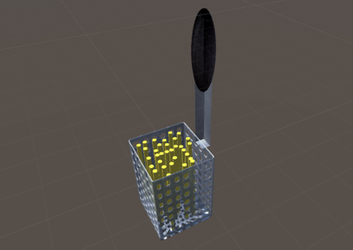
成果発表

Slide 30
成果発表
親プレイヤー
子プレイヤー

Slide 31

成果発表
親プレイヤー
子プレイヤー

Slide 32
成果発表
親プレイヤー
子プレイヤー

Slide 33
成果発表
フライドポテト対決

Slide 34
成果発表
テーマ | Connects
企画タイトル | フライドポテト対決
企画概要 | （フライドポテトを美味しく揚げ、）揚げ上がったフライドポテトを美味しく油切りをするスコアを競うゲーム
企画詳細 | 2人対戦型ゲーム 親プレイヤーは、（揚げすぎないように注意しながらフライドポテトを揚げ、ジャストタイミングで油から引き上げ、）丁度良い加減に油を切り、きれいに盛り付ける。 （子プレイヤーは、出されたラーメンをこぼさないように、のびないうちに完食する。 子プレイヤーが完食したら親子を入れ替えて同じ要領で対戦する。 それぞれの持ち時間・持ち点からの減点・加点で）最終的なスコアを競うマルチプレイヤー型ネット対戦ゲーム。
ポイント | インターネット越しに相手と繋がって（Connect）楽しむゲーム
使用技術 | Unity（ゲーム開発） Blender（油切りざる、フライドポテト） PhotonCloud (Photon Unity Networking / ネットワーク通信)

